Slide 1
Частное общеобразовательное учреждение «Средняя общеобразовательная школа №49 ОАО «РЖД» с. Адриановка
ПРЕДСТАВЛЯЕТ…

Slide 2
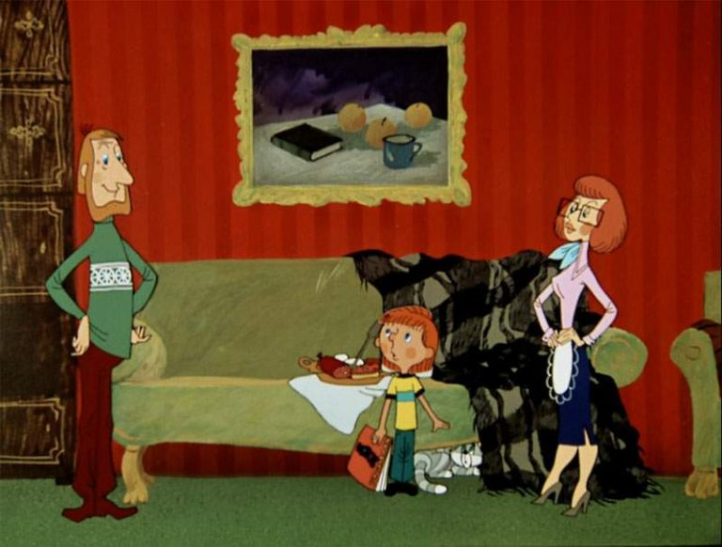
КАК на работу уйдём мы вдвоём?
ГДЕ же ребёнку мы няню найдём?
Папе в поездку…
Маме на смену…

Slide 3
Ребёнок наш времени зря не теряет,
В поисковик тот вопрос забивает…

Slide 4
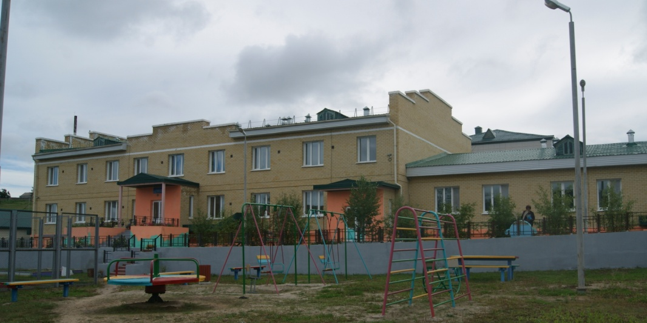
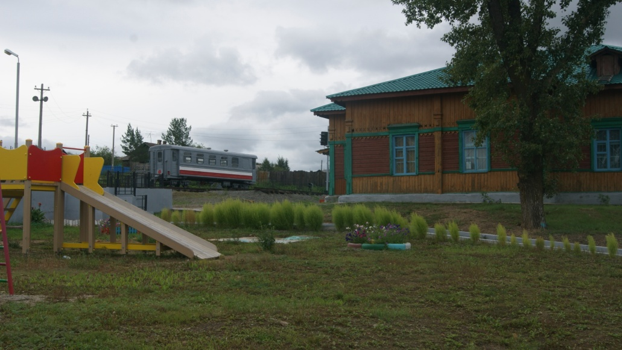
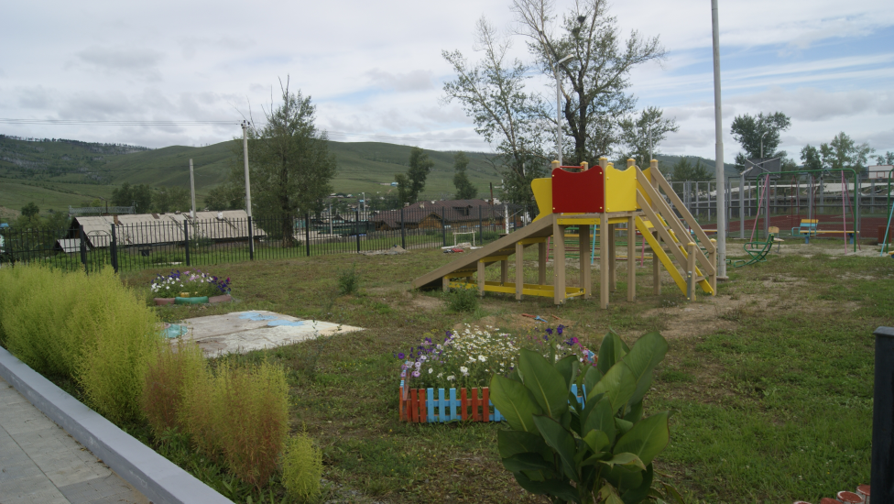
Малышу дал ответ Интернет
«Ок, в школе №49
есть уютный уголок!»

Slide 5
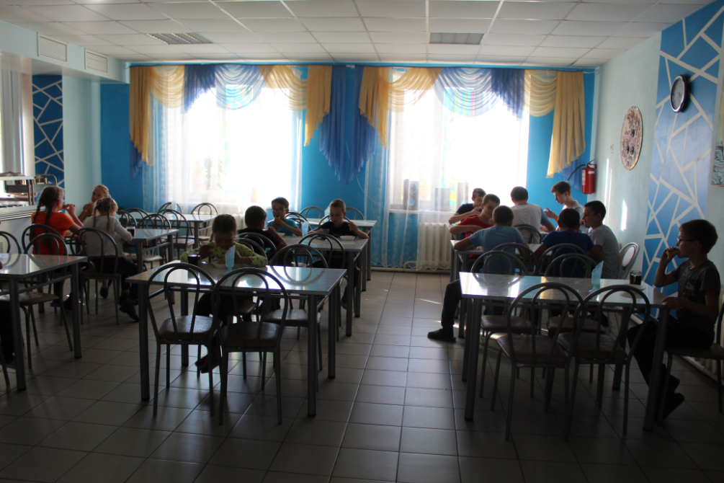
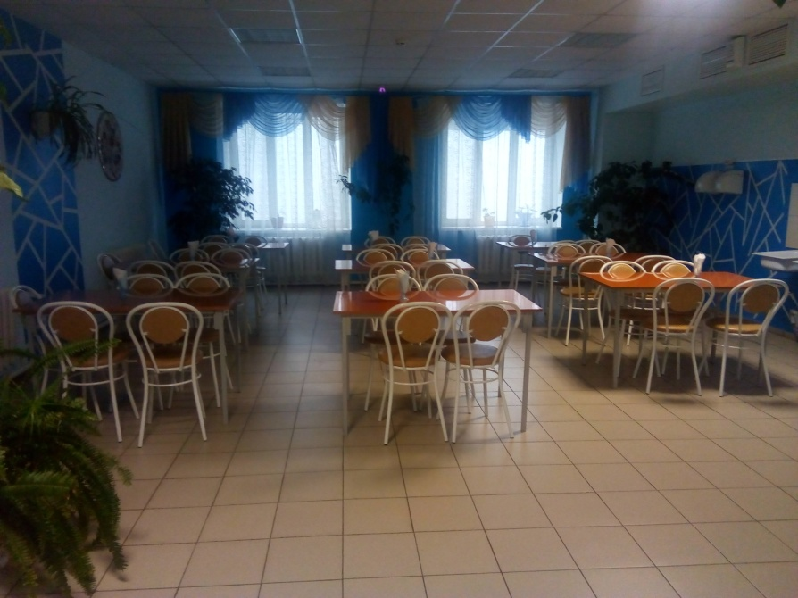
«Что будет он кушать?
Вот главный вопрос!
Нам нужно, чтоб сын наш Здоровеньким рос!»
Здоровое и правильное
5-разовое питание

Slide 6
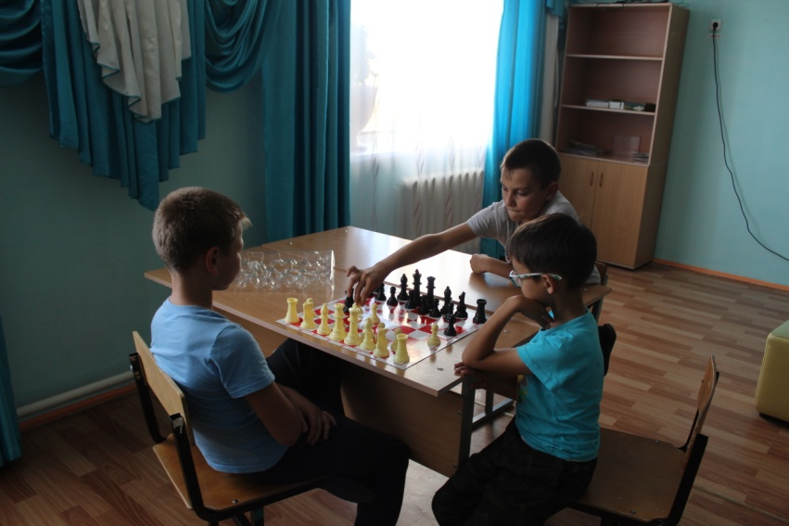
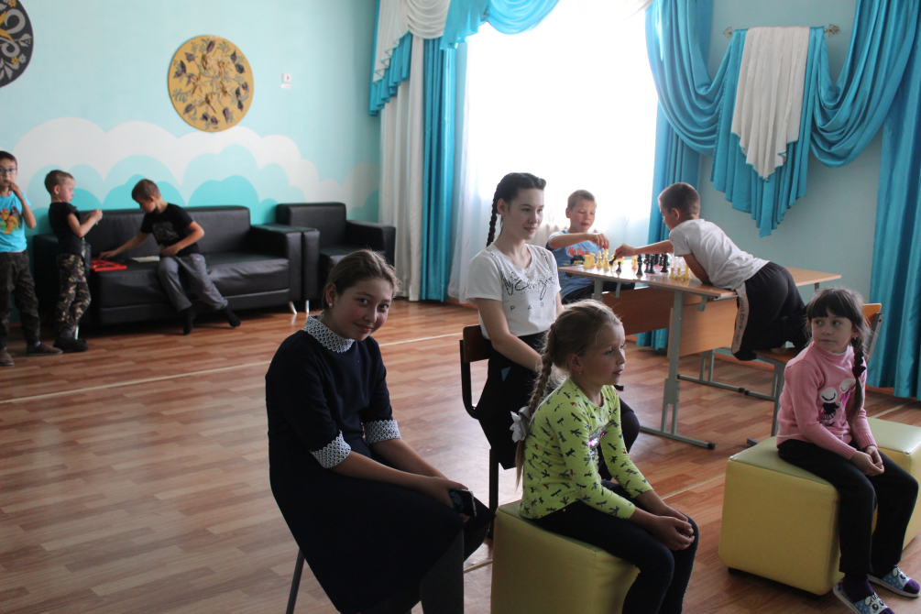
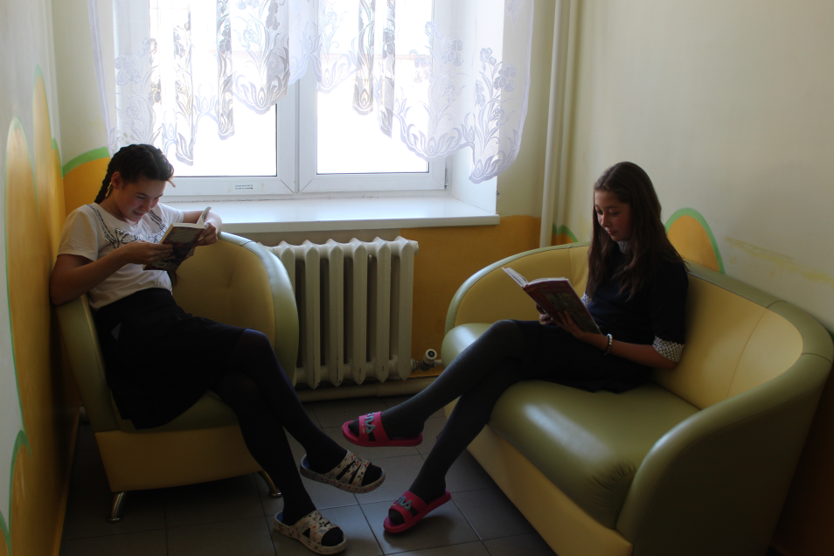
«Чем будет он занят?
Срочно дайте ответ»
Организация досуга и внеурочной деятельности

Slide 7
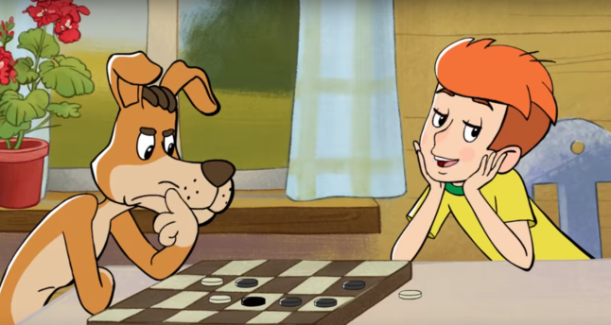
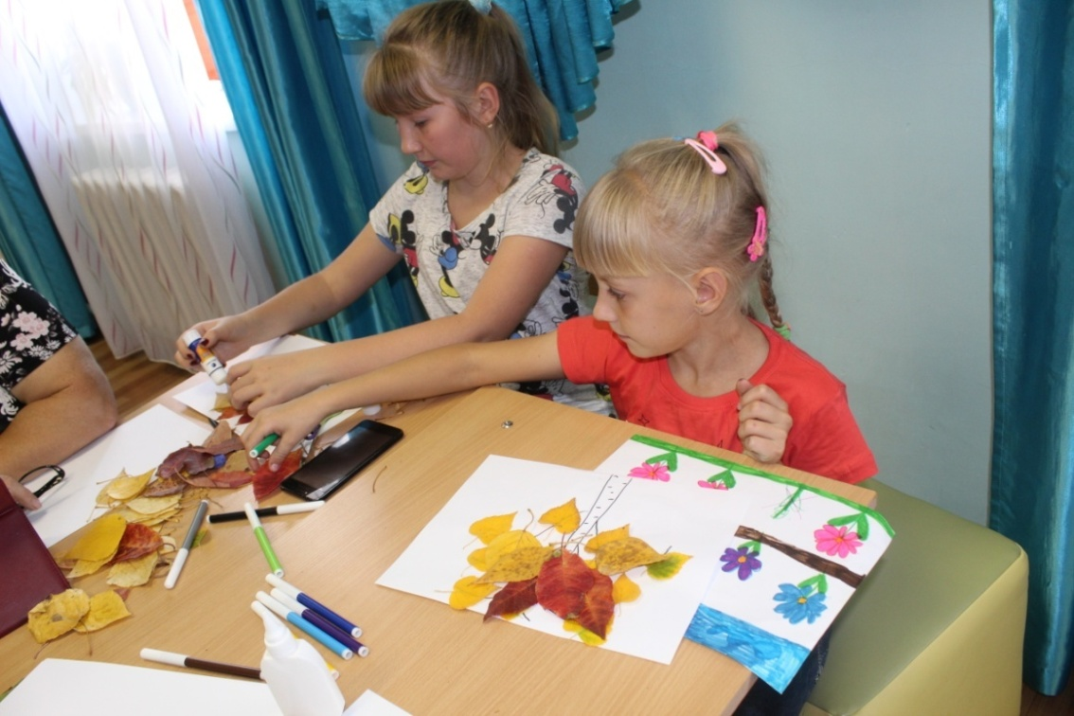
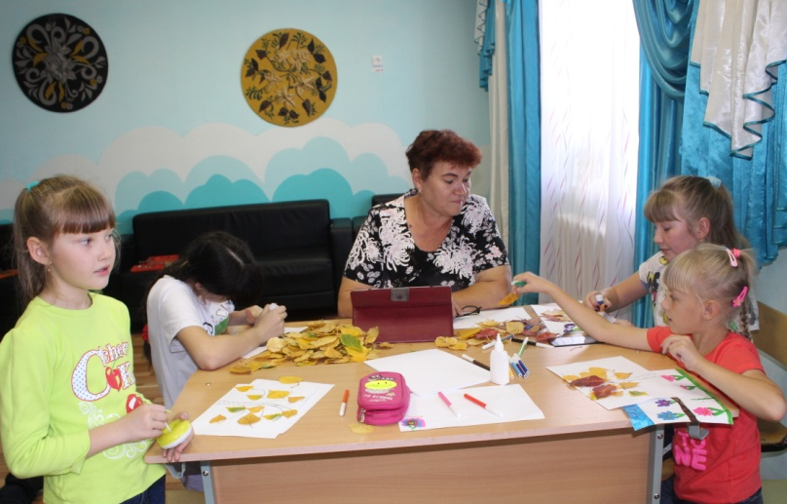
Настольные игры, декоративно-прикладное творчество

Slide 8
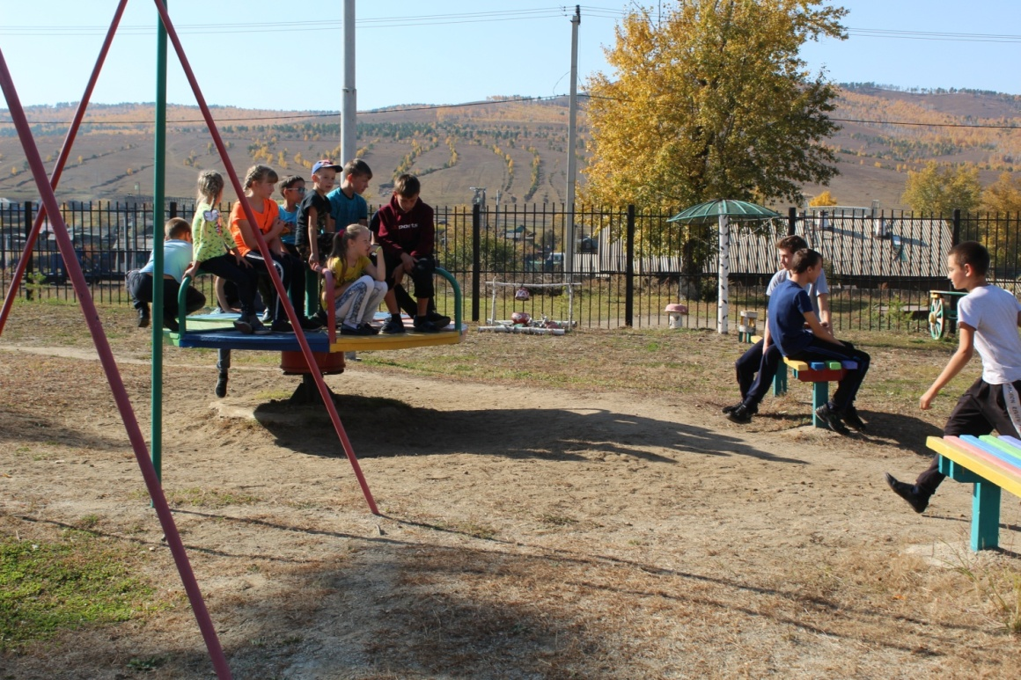
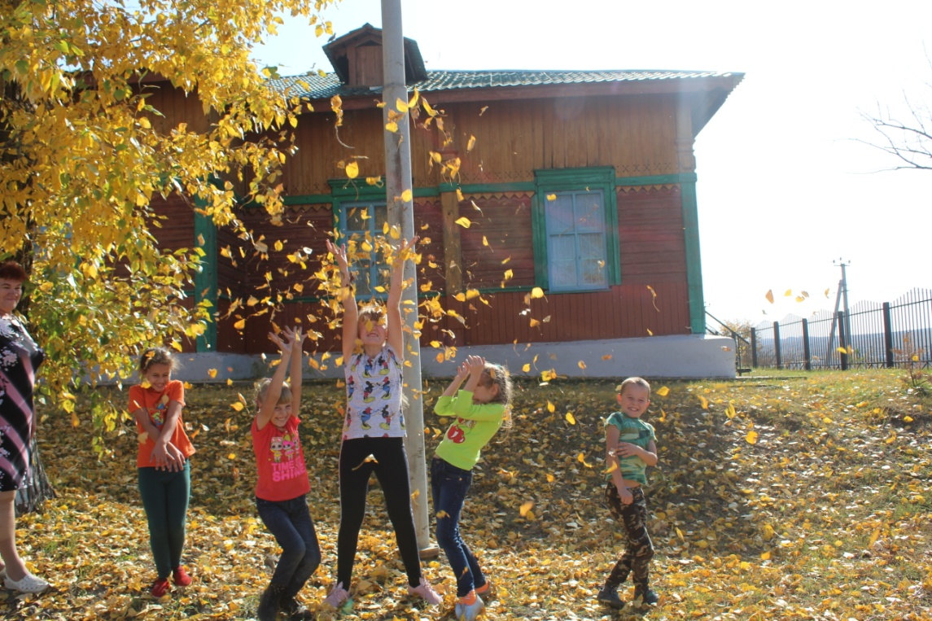
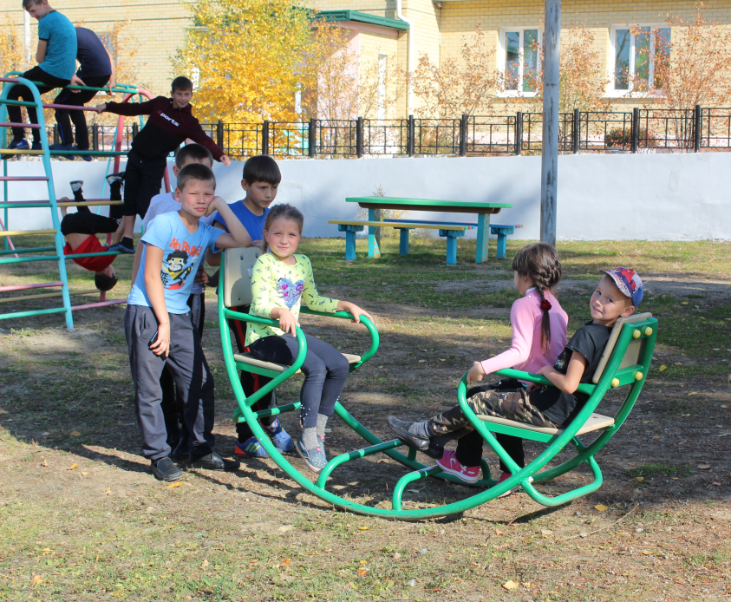
Игры и прогулки на свежем воздухе

Slide 9
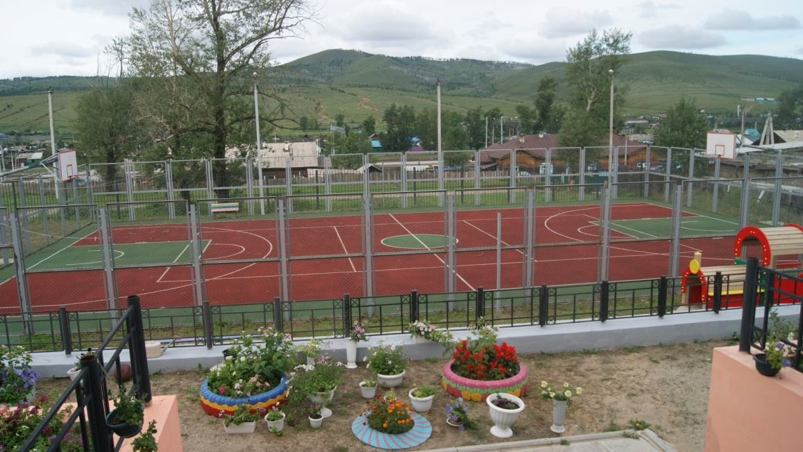
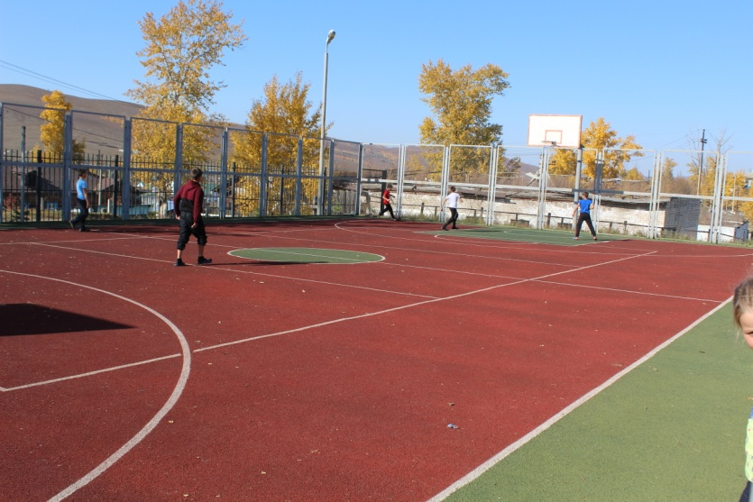
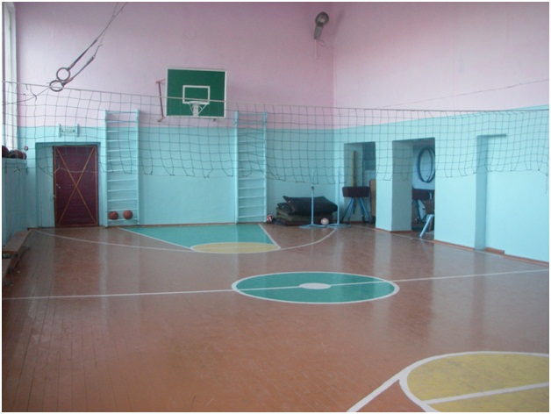
Организация мероприятий и соревнований
на спортивной площадке и в спортивном зале

Slide 10
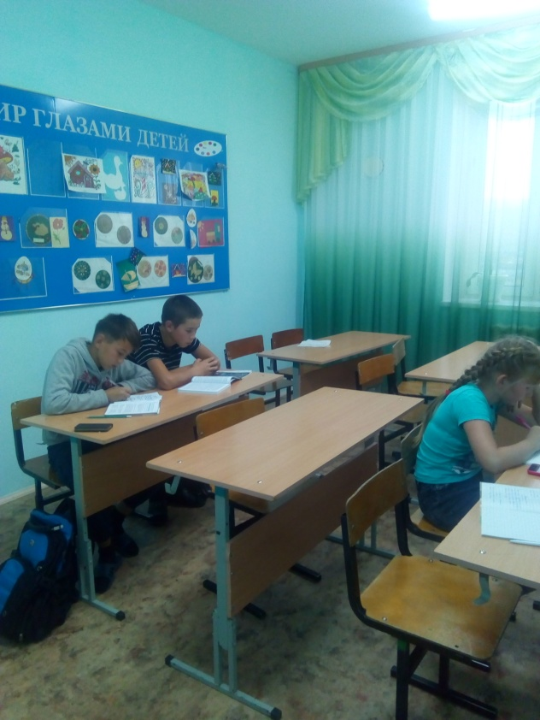
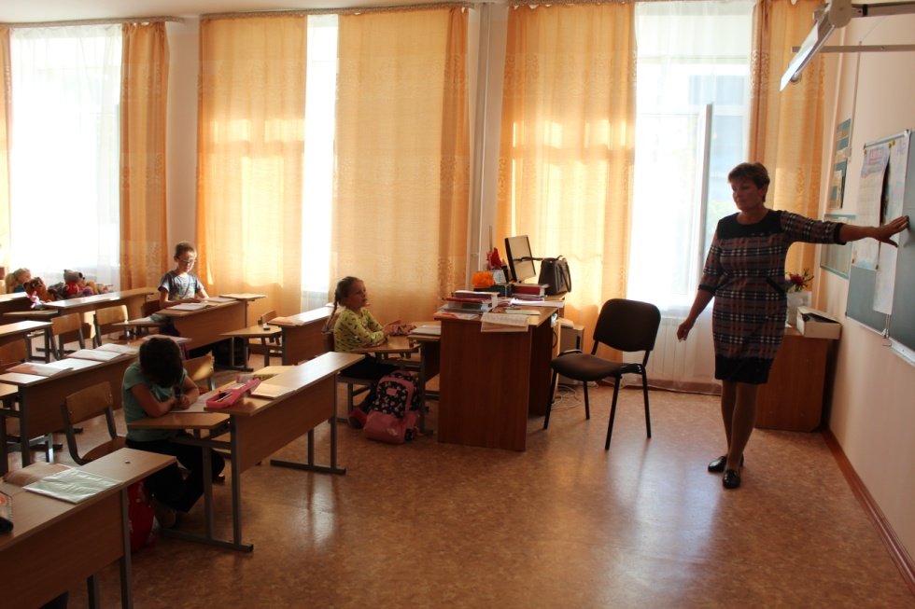
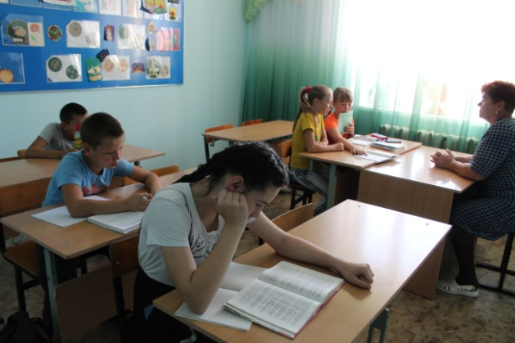
Выполнение домашнего задания с воспитателями

Slide 11
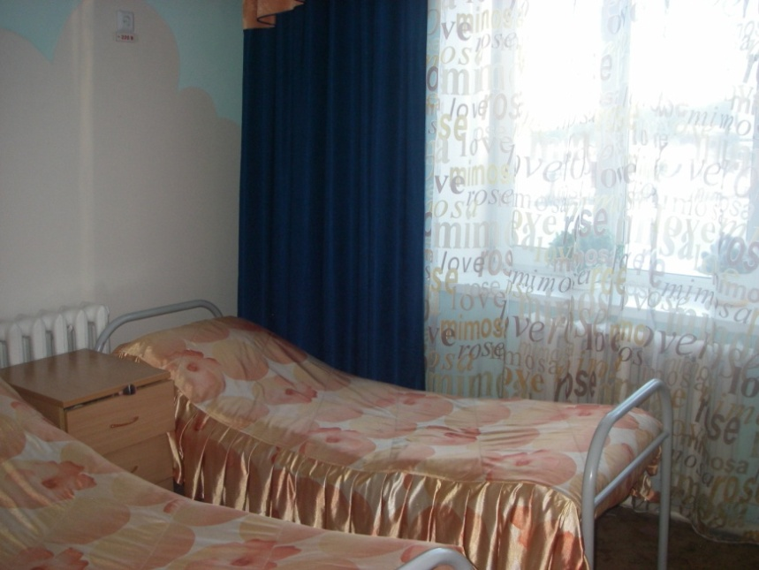
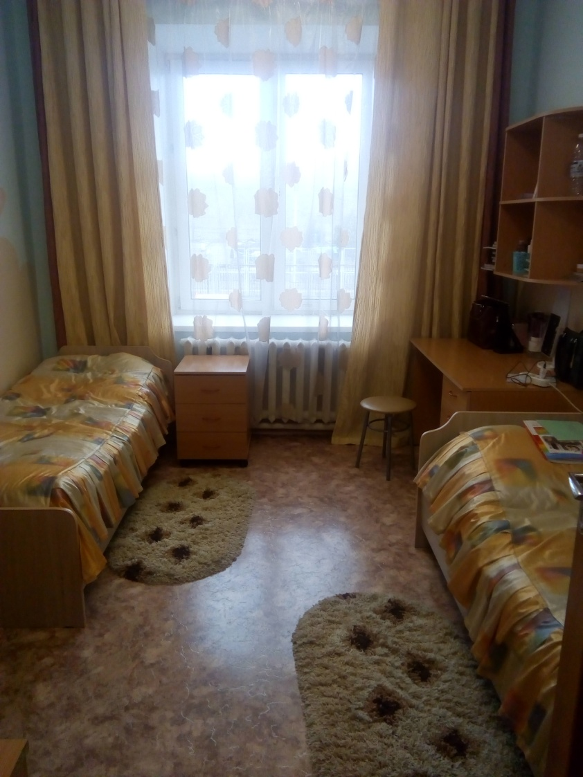
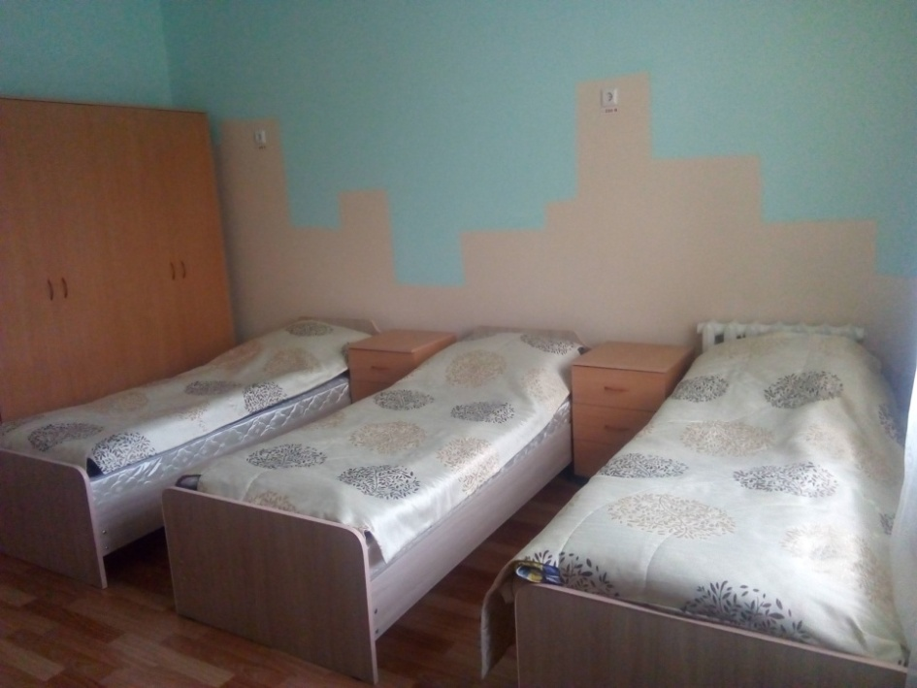
Уютные и комфортные
2-х и 3-х местные комнаты для проживания

Slide 12
С радостным криком:
«Ура, Я нашёл!»
Вопрос обучения
В семье был решен!

Slide 13
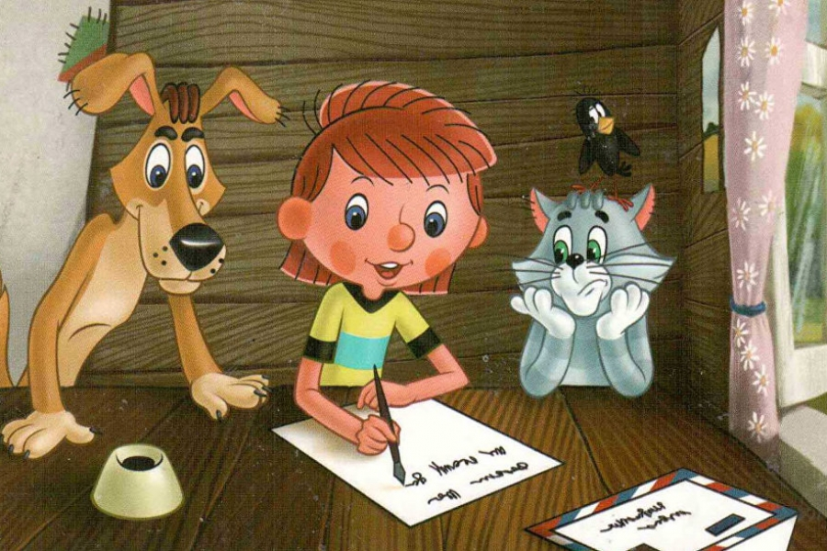
Мальчишки и девчонки,
А также их родители!
Учиться в нашей школе
Сегодня не хотите ли?
О школе, проживании
Сайт расскажет наш
Вот адрес и контакты-
Бери на карандаш!

Slide 14
Контакты
673333, Забайкальский край,
Карымский район,
с. Адриановка, ул. Школьная, 13
Тел./ факс 45 – 8- 45,
E-mail: shkola49.oaorzhd@yandex.ru

